Slide 1

Объектно-ориентированное программирование
Занятие №20

Slide 2
Специальные методы

Slide 3
Специальные методы
Специальные методы имеют для интерпретатора особое значение.
Имена специальных методов и их смысл определены создателями языка: создавать новые нельзя, можно только реализовывать существующие. Названия всех специальных методов начинаются и заканчиваются на два подчѐркивания.
Пример такого метода — уже знакомый нам init .
Он предназначен для инициализации экземпляров и автоматически вызывается интерпретатором после создания экземпляра объекта.

Slide 4
Специальные методы
Остальные специальные методы также вызываются в строго определѐнных ситуациях.
Так, например, всякий раз, когда интерпретатор встречает запись вида
x + y,
он заменяет еѐ на
x. add
(y),
и для реализации сложения нам достаточно определить в классе экземпляра x метод add .

Slide 5
Пример
class Time:
def init (self, minutes, seconds):
self.minutes = minutes self.seconds = seconds
def add (self, other):
m = self.minutes + other.minutes s = self.seconds + other.seconds
m += s // 60 s = s % 60
return Time(m, s)
создаем новый экземпляр
def info(self):
return '{}:{}'.format(self.minutes, self.seconds)

Slide 6
Пример
t1 = Time(5, 50) print(t1.info())
# 5:50
t2 = Time(3, 20) print(t2.info())
# 3:20
t3 = t1 + t2 print(t3.info())
# 9:10

Slide 7
Все магические методы вступают в силу таким образом и требуют определенного имени функции и сигнатуры метода (иногда сигнатура метода является переменной), и тогда метод будет вызываться при определенных обстоятельствах.

Slide 8
__eq__

Slide 9
>>> class MyClass: def __eq__(self, other): return type(self) == type(other)

Slide 10
Обратите внимание, что метод __eq__ получает второй параметр. Это связано с тем, что при использовании «=» в Python для проверки равенства выполняется метод __eq__. В это время объект с другой стороны знака равенства назначается первому Два параметра.
В этом примере __eq__ проверяет, равны ли они только на основе того, являются ли оба параметра экземплярами класса MyClass, поэтому будет получен следующий результат:

Slide 11
>>> MyClass() == MyClass()
True
>>> MyClass() == 23
False
>>> mc = MyClass()
>>> mc2 = MyClass()
>>> mc == mc2
True

Slide 12
Переопределение функции print()

Slide 13
Пример
class Time:
def init (self, minutes, seconds): self.minutes = minutes self.seconds = seconds
def add (self, other):
m += s // 60 s = s % 60
return Time(m, s)
def str (self):
return '{}:{}'.format(self.minutes, self.seconds)
m | = | self.minutes | + | other.minutes
s | = | self.seconds | + | other.seconds

Slide 14
Пример
t1 = Time(5, 50) print(t1) # 5:50
t2 = Time(3, 20) print(t2) # 3:20
t3 = t1 + t2 print(t3)
# 9:10

Slide 15
Метод __repr__

Slide 16
Метод __repr__
Метод repr внутри себя вызывает функцию repr, предназначенную для выдачи полной информации об объекте для программиста.
Для нашего класса Time этот метод мог бы выглядеть так:
class Time:
... методы init , add , str ... def repr (self):
return 'Time({}, {})'.format(self.minutes, self.seconds)

Slide 17
Метод __repr__
t1 = Time(5, 50) print(t1) print(repr(t1))

Slide 18
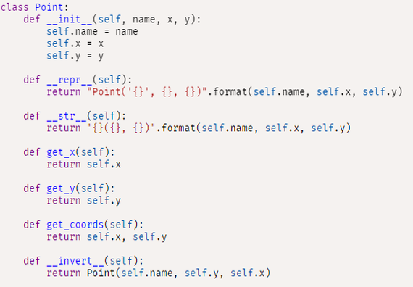
Пример 1

Slide 19
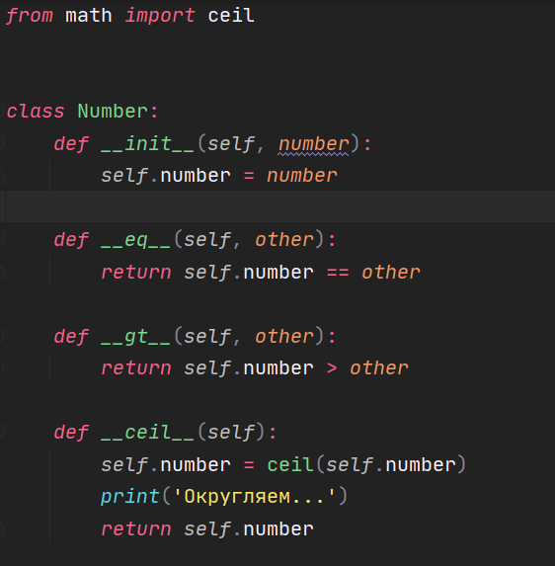
Пример 2

Slide 20
Магические методы __add__, __sub__, __mul__, __truediv__

Slide 21
__add__() – для операции сложения;
__sub__() – для операции вычитания;
__mul__() – для операции умножения;
__truediv__() – для операции деления.

Slide 22
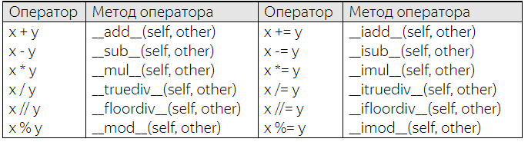

Slide 23
Задача:
Для примера рассмотрим класс, описывающий слово. Мы можем сравнивать слова лексиграфически (по алфавиту), что является дефолтным поведением при сравнении строк, но можем захотеть использовать при сравнении какой-нибудь другой критерий, такой, как длина или количество слогов.
В этом примере мы будем сравнивать по длине.

Slide 24
class Word(str):
'''Класс для слов, определяющий сравнение по длине слов.'''
def __new__(cls, word):
# Мы должны использовать __new__, так как тип str неизменяемый
# и мы должны инициализировать его раньше (при создании)
if ' ' in word:
print "Value contains spaces. Truncating to first space."
word = word[:word.index(' ')] # Теперь Word это все символы до первого пробела
return str.__new__(cls, word)
def __gt__(self, other):
return len(self) > len(other)
def __lt__(self, other):
return len(self) < len(other)
def __ge__(self, other):
return len(self) >= len(other)
def __le__(self, other):
return len(self) <= len(other)

